Slide 1
Real’s Book Store

Slide 2
PROFIL
Real’s Book Store adalah sebuah toko bebasis online yang bekerja di bidang penjualan buku. Banyak jenis buku yang terdapat di toko ini seperti novel yang sedang booming di Bandung yaitu Dilan.
Lokasi Real’s Book Store berada di daerah Cileunyi ,Kab Bandung, Kp.Cikalang, Rt 04/08. Atau bisa juga kunjungi Website kami www.realsbookstore.com.

Slide 3
Software Pendukung
Xampp
Sublime Text
Brackets
Google Chrome

Slide 4
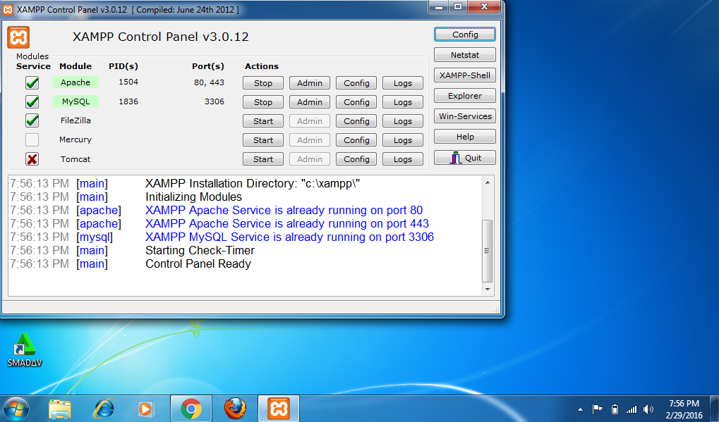
Panduan pengguna(User Guide)
1. Install aplikasi xampp.
2. Buka aplikasi xampp, lalu akan tampil seperti gambar di bawah.

Slide 5
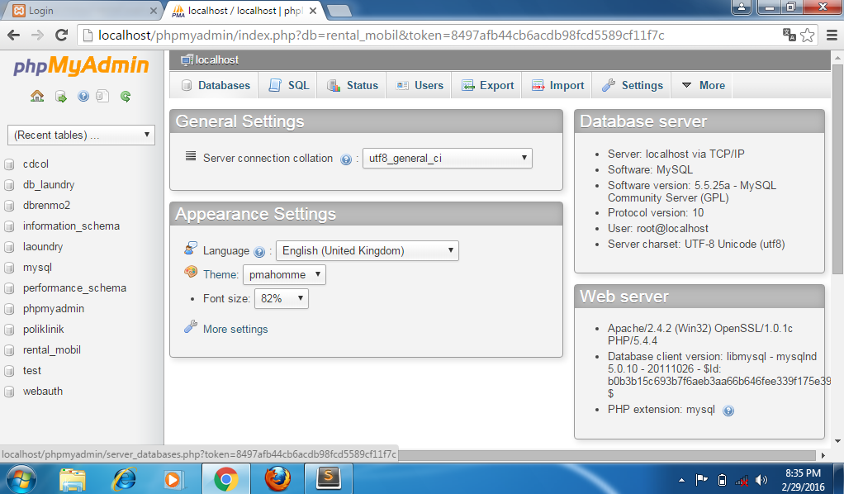
3. Setelah itu kita masuk ke google chrome lalu ketikan “localhost/phpmyadmin”.
4. Lalu akan tampil seperti gambar berikut, dan klik database

Slide 6
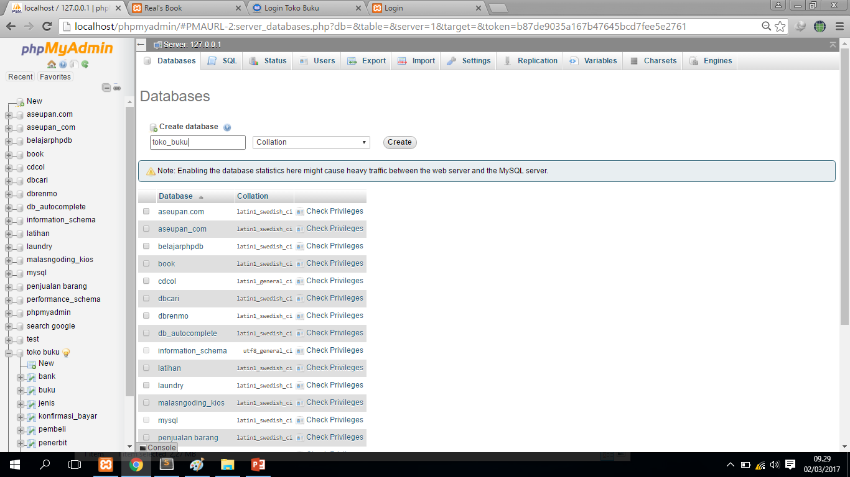
Beri Nama Database “toko_buku”.
Isikan nama database nya dengan mengetikan “rental_mobil”.

Slide 7
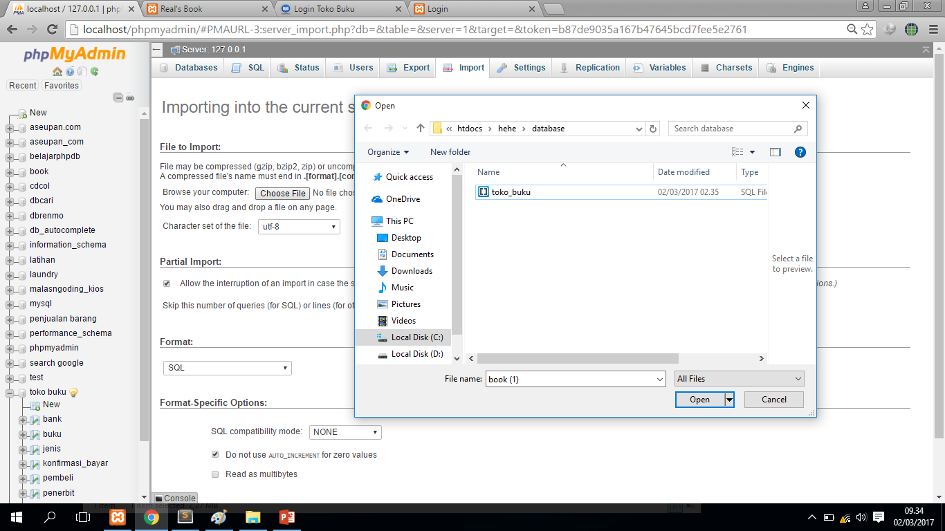
5. Sesudah membuat database kita import database toko buku, seperti gambar berikut :

Slide 8
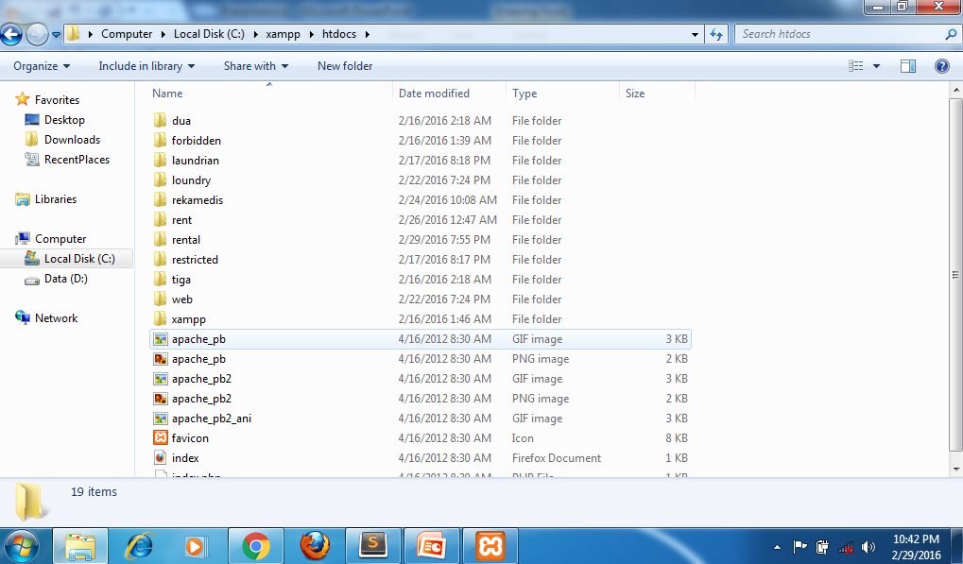
6. Pindahkan project anda ke C:\xampp\htdocs seprti gambar di bawah :

Slide 9
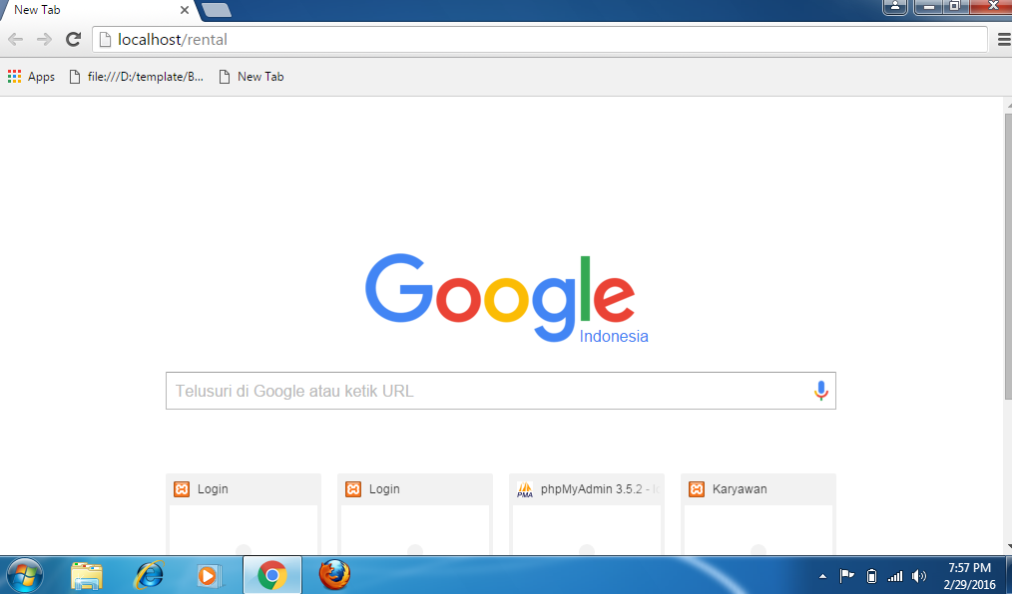
7. Setelah itu buka Tab baru lalu ketikan “localhost/Project/toko_buku”

Slide 10
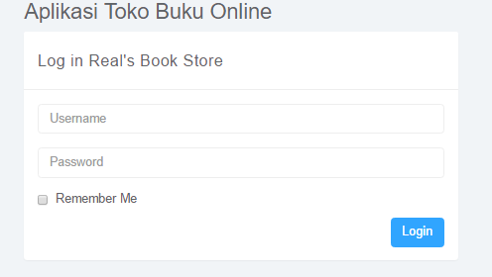
Maka akan tampil halaman login seperti gambar berikut:

Slide 11
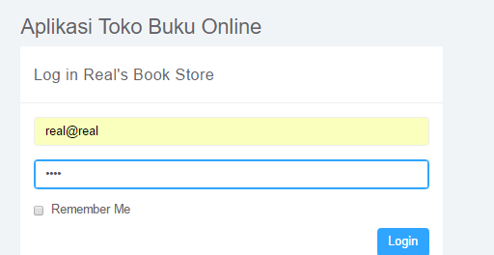
8. Login terdapat 3 akses yaitu super admin, operator dan admin gudang. untuk Super Admin username nya “rea@real” dan Paaword nya “good”.

Slide 12
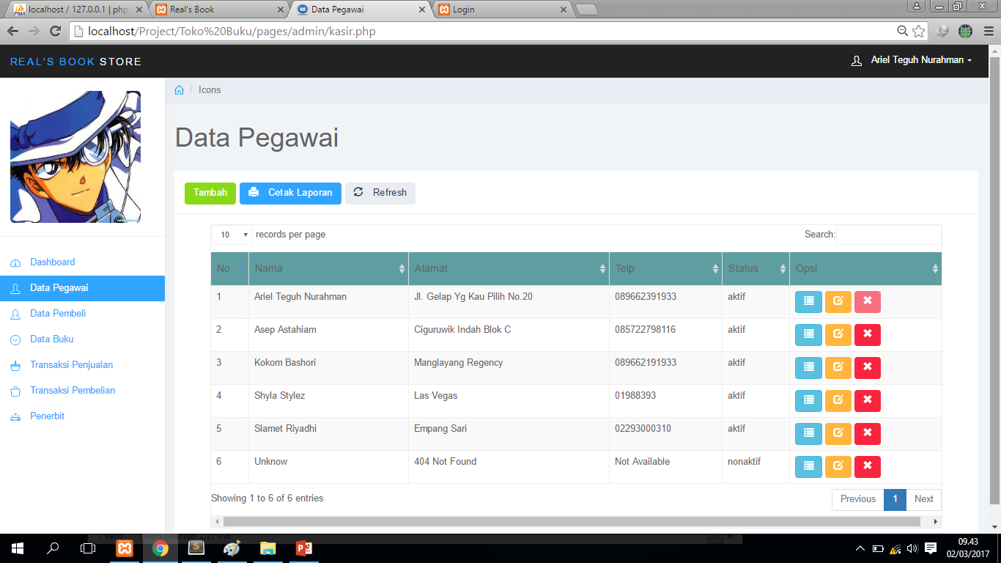
Maka akan masuk ke halaman admin yaitu terdapat karyawan, konsumen, buku, jenis, penerbit, pengiriman, penjualan.

Slide 13
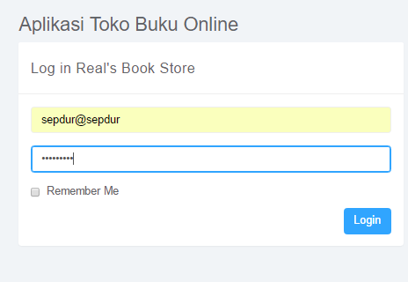
Lalu untuk operator username nya “sepdur@sepdur” dan password nya “sepdur123”.

Slide 14
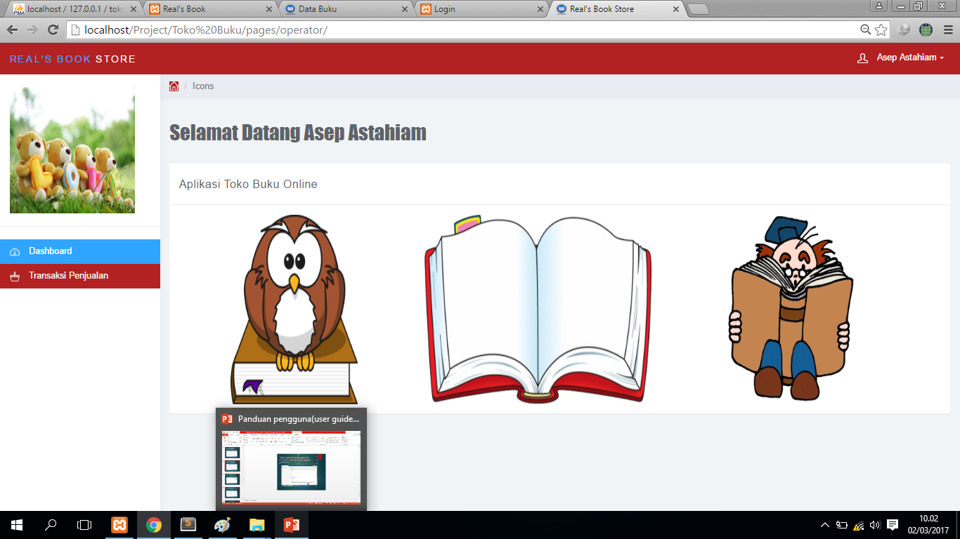
Maka akan tampil ke halaman operator yaitu terdapat navigasi : penjualan.

Slide 15
Lalu untuk gudang username nya “kompor@kompor” dan password nya “kompor123”.

Slide 16
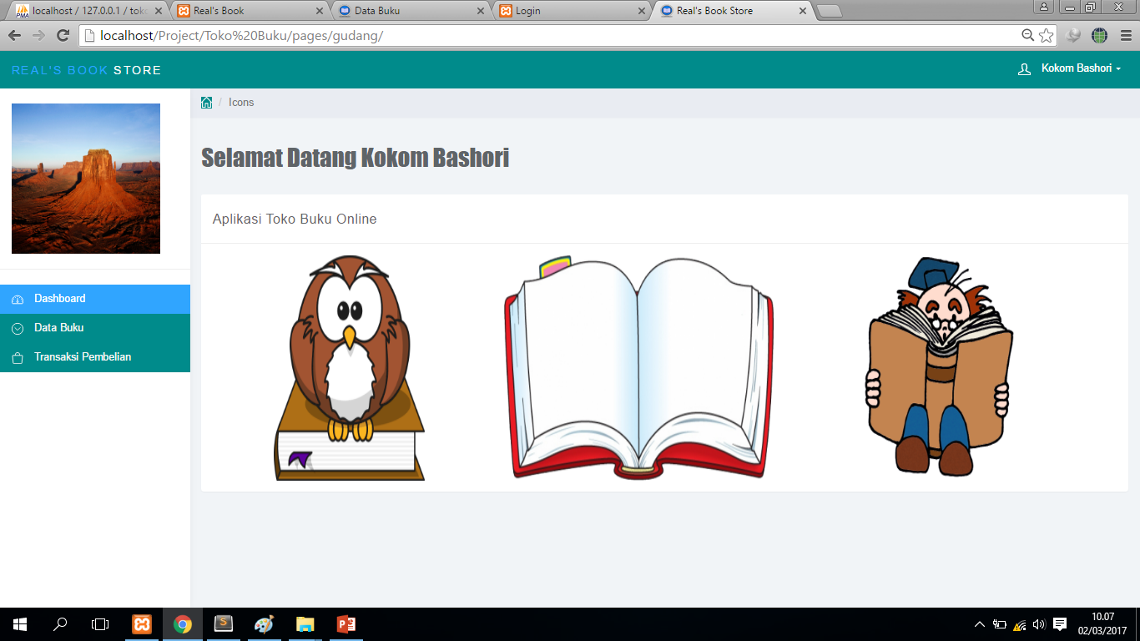
Maka akan tampil ke halaman gudang yaitu terdapat navigasi : buku, jenis dan pengiriman.

Slide 17
9. Lalu klik tombol logout jika ingin keluar

Slide 18
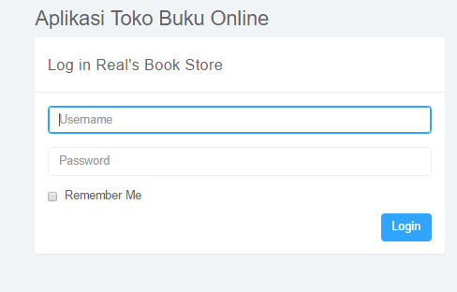
10. Lalu akan pindah halaman ke login awal.

Slide 19
SELAMAT
MENGGUNAKAN
Real’sBook Store

